Slide 1
Bandırma Onyedi Eylül Üniversitesi
İktisadi ve İdari Bilimler Fakültesi
Ekonometri Bölümü

Slide 2
İçindekiler
Ekonometri Tanımı
Ekonometri Nedir?
Ekonometri Ne Yapar?
Ekonometri Hangi Alanlarda Kullanılır?
Bölüm Tanıtımı
Ünvan
Tarihçe
Eğitim Yaklaşımı
Kazandırılan Yetkinlikler
Kariyer ve Akademik Yapı
Mevcut ve Mezun Öğrenci Sayıları
Akademik Kadro
Puan ve Kayıt İstatistikleri
Bölüm Faaliyetleri
İletişim
Ekonometristler Ne İş Yapar?
Günümüzde Ekonometri
Program Yapısı
Kariyer Olanakları
Kalite ve Paydaş Yapısı
Lisansüstü Eğitim Olanakları
Geçiş ve Kabul Koşulları
Vizyon ve Misyon
Kurumsal Yapılanma
İç Paydaş Kurulu
Dış Paydaş Kurulu
Başvuru ve İstatistikler
Ekonometri ve Veri Analizi Topluluğu – EVAT
Bölümümüzün Sosyal Medya Hesapları
Eğitim Yapısı
Program Öğrenme Çıktıları
Müfredat (Ders Planı)
Program Eğitim Amaçları
Akademik Performans Göstergeleri

Slide 3
Ekonometri Tanımı
Ekonometri Nedir?
Ekonometri, matematiksel modelleme ve istatistiksel yöntemler kullanarak ekonomik ve sosyal olgular arasındaki ilişkileri veriler aracılığıyla analiz eden ve tahmin eden bilim dalıdır.
Ekonometri
Matematik
İstatistik
Sosyal Bilimler
Modelleme
Optimizasyon
Olasılık
Finans
Politika Analizi
Veri Analizi
Tahmin
Hipotez Testleri
Fonksiyonel Yapılar
Ekonomi

Slide 4
Ekonometri Tanımı
Ekonometri Ne Yapar?
Teorileri ampirik olarak test eder
İlişkileri ölçer ve tahmin eder
Politika ve karar sürelerine nicel kanıt sağlar

Slide 5
Ekonometri Tanımı
Ekonometri Hangi Alanlarda Kullanılır?
Ekonomi
Kamu Politikası
Sağlık
Pazarlama
Sosyoloji
Veri Bilimi
Finans

Slide 6
Ekonometri Tanımı
Ekonometristler Ne İş Yapar?
Veri Analisti
Finans Analisti
Politika Analisti
Risk Analisti
Veri Bilimci
İş Analisti
Ekonomist
İstatistikçi
Proje Yöneticisi
Büyük Veri Uzmanı
Pazarlama Analisti
Müşteri Analitiği Uzmanı
Portföy Yöneticisi
Kredi Risk Uzmanı
İş Geliştirme Uzmanı
Operasyon Analisti
Tedarik Zinciri ve Lojistik Analisti
Danışman (Strateji, Yönetim, Finans vb.)
Denetim Uzmanı (İç Denetçi, Bağımsız Denetçi vb.)
İnsan Kaynakları Analisti
Makine Öğrenmesi ve Yapay Zeka Uzmanı

Slide 7
Ekonometri Tanımı
Günümüzde Ekonometri
Ekonometri yöntemleri günümüzde sağlık, sosyoloji, psikoloji, finans, pazarlama ve kamu politikası gibi birçok alandaki verilerin analizinde kullanılmaktadır.
Bölümümüzde yürütülen çalışmalar ise fakültemizin yapısı ile uyumlu olarak ağırlıklı biçimde ekonomik ve sosyal verilerin analizi üzerine yoğunlaşmaktadır.

Slide 8
Bölüm Tanıtımı
Ünvan
Bandırma Onyedi Eylül Üniversitesi İktisadi ve İdari Bilimler Fakültesi Ekonometri Bölümü, lisans ve yüksek lisans düzeylerinde eğitim vermektedir.
Lisans programından mezun olan öğrenciler “ekonometrist” ünvanı alırken,
Yüksek lisans programı Ekonometri Bilim Uzmanı veya Uzman Ekonometrist ünvanını almaktadır.

Slide 9
Bölüm Tanıtımı
Tarihçe
Açıldığı yıl: 2009-2010 Eğitim Öğretim yılı
Düzey: Lisans
Öğretim Türü: Örgün Öğretim
Eğitim Dili: Türkçe
Kontenjan: 30

Slide 10
Bölüm Tanıtımı
Vizyon ve Misyon
  Vizyon
      Nitelikli akademik kadro ile analitik ve problem çözme yeteneği yüksek, yenilikçi ve sorumluluk sahibi, geleceğin ekonometristlerini yetiştirmek.
  Misyon
  Ekonometri, istatistik ve yöneylem alanlarında güçlü bir eğitim sunmak, ekonomik ve finansal sorunlara veri temelli çözümler üretebilen mezunlar yetiştirmek, bilim ve teknolojiyi kullanarak toplumsal gelişime katkı sağlamak.

Slide 11
Bölüm Tanıtımı
Eğitim Yaklaşımı
Bölümümüzün temel amacı;
katılımcı ve yaratıcı bir öğrenme ortamı sunmak,
ekip çalışmasına yatkın ve sorumluluk sahibi bireyler yetiştirmek,
sosyal, ekonomik, finansal problemlere analitik ve veri temelli çözümler üretebilen mezunlar yetiştirmektir.

Slide 12
Bölüm Tanıtımı
Eğitim Yapısı
Lisans programı dönemlik ders sistemine göre yürütülmektedir.
İlk dört dönemde iktisat, matematik ve istatistik alanlarında temel dersler verilmektedir.
Beşinci dönemden itibaren ekonometri, istatistik ve yöneylem araştırması alanlarında zorunlu ve seçmeli dersler ile daha yoğun bir eğitim programı uygulanmaktadır.

Slide 13
Bölüm Tanıtımı
Program Yapısı
Yabancı Dil: Programda zorunlu yabancı dil hazırlık eğitimi bulunmamaktadır. İsteğe bağlı hazırlık eğitimi alınabilmektedir.
Mesleki Eğitim/Staj: Programda zorunlu staj uygulaması bulunmamaktadır. İsteğe bağlı staj yapılabilmektedir.
Çift Anadal/Yandal: Ekonometri bölümünde okuyan öğrenciler için çift anadal/yandal hükümleri uygulanmaktadır.
Yabancı Uyruklu Öğrenci Kabulü: Ekonometri bölümüne yabancı uyruklu öğrenci kontenjanı tahsis edilmemiştir.

Slide 14
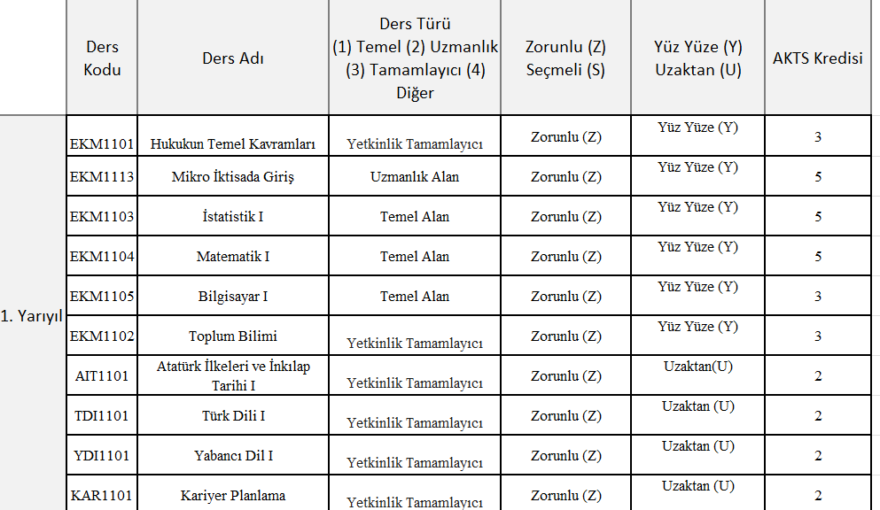
Bölüm Tanıtımı
Müfredat (Ders Planı)

Slide 15
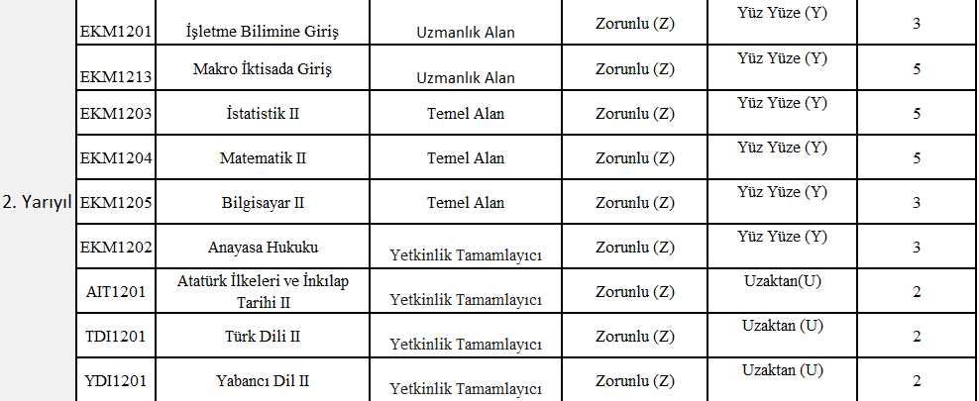
Bölüm Tanıtımı
Müfredat (Ders Planı)

Slide 16
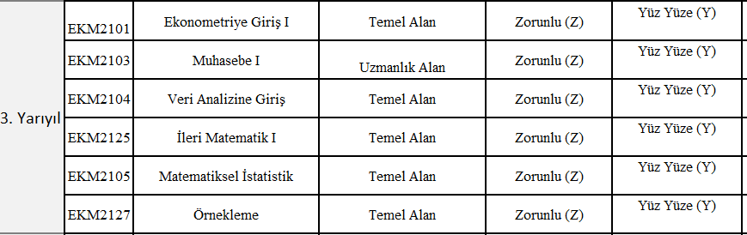
Bölüm Tanıtımı
Müfredat (Ders Planı)

Slide 17
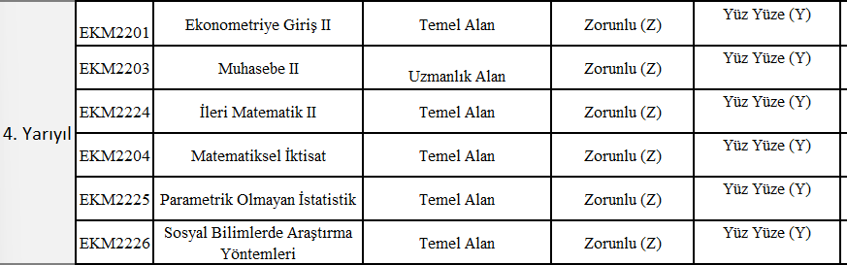
Bölüm Tanıtımı
Müfredat (Ders Planı)

Slide 18
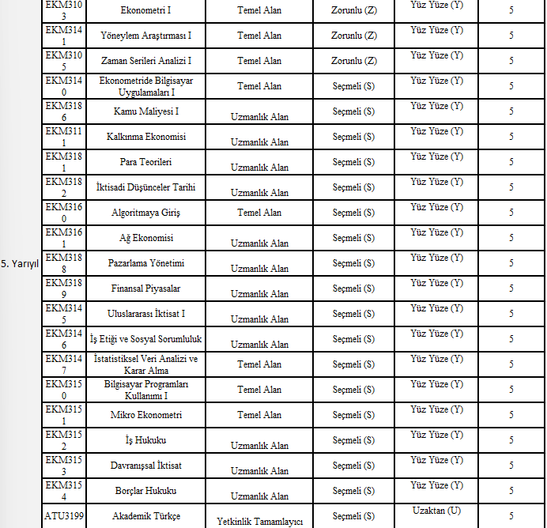
Bölüm Tanıtımı
Müfredat (Ders Planı)

Slide 19
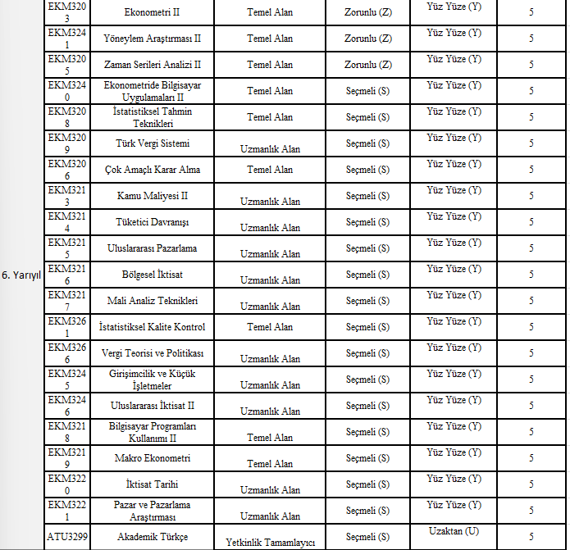
Bölüm Tanıtımı
Müfredat (Ders Planı)

Slide 20
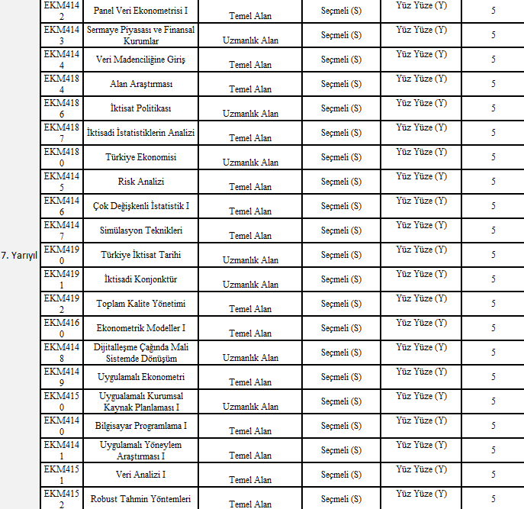
Bölüm Tanıtımı
Müfredat (Ders Planı)

Slide 21
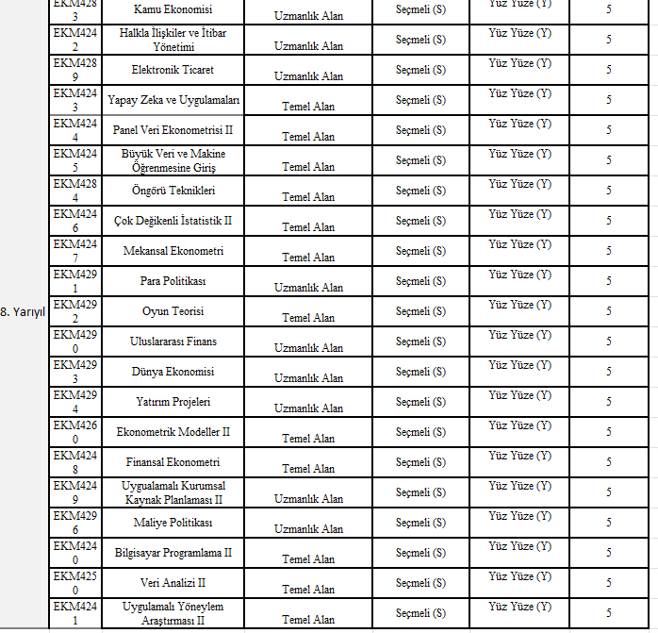
Bölüm Tanıtımı
Müfredat (Ders Planı)

Slide 22
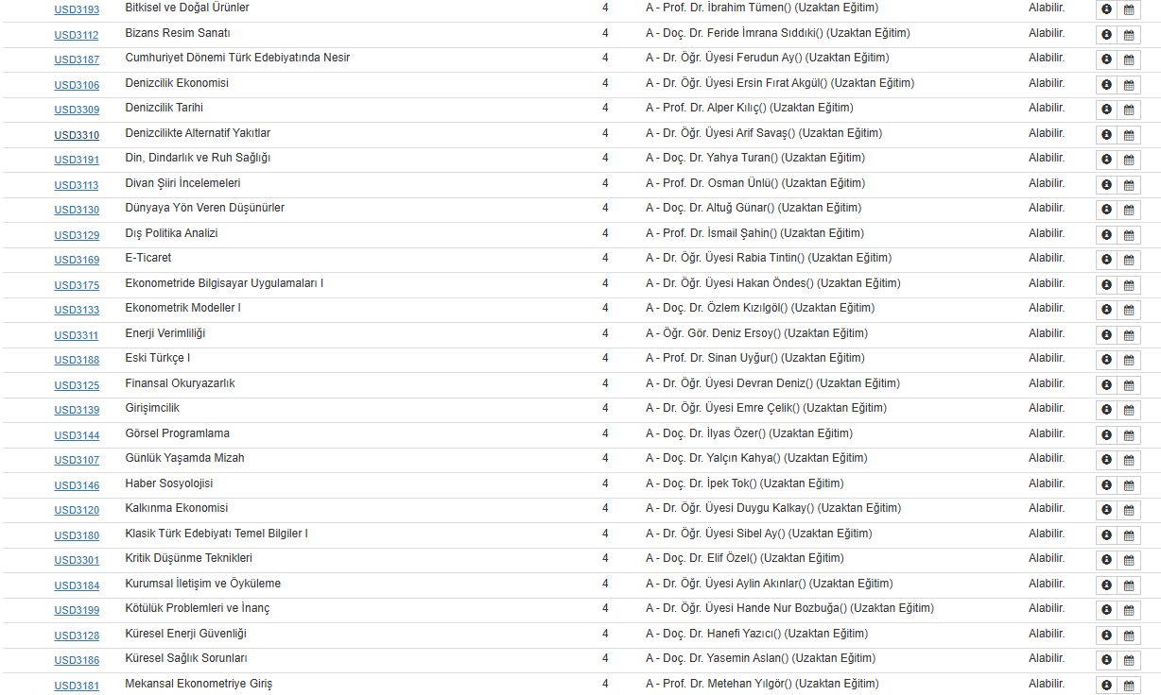
Bölüm Tanıtımı
Müfredat (Ders Planı)
Öğrencilerimiz 3. sınıf ders müfredatlarında yer alan Üniversite Seçmeli Dersleri (USD) kapsamında, 5. ve 6. yarıyıllarda birer adet olmak üzere öğrenim süreleri boyunca toplam İKİ DERS almak ve başarmak zorundadır.
İlgili dersler, bölüm müfredatı dışında olmak üzere öğrencilerin kendilerini farklı alanlarda geliştirmesi üzerine seçilecektir.

Slide 23
Bölüm Tanıtımı
Program Eğitim Amaçları
PEA1 — Çalışma Alanları
Program mezunlarının mezun olduktan sonra ilk beş yıl içinde kamu kurumları ve özel sektörde, finans, analiz, araştırma, veri, planlama, strateji, raporlama veya ilgili diğer birimlerinde istihdam edilmeleri.
PEA2 — Roller
Program mezunlarının çalıştıkları kurumlarda veri temelli karar alma süreçlerine katkı sağlayan analist, araştırmacı, veri uzman/uzman yardımcısı veya benzeri mesleki rollerde görev almaları.
PEA3 — Mesleki Beklentiler
Program mezunlarının sektöre özel yazılımlar ve veri analizi araçlarını kullanarak veri analizi, modelleme, raporlama ve uygulamalı araştırma faaliyetlerini etkin biçimde yürüterek strateji geliştirir.
PEA4 — Kariyer Hedefleri
Program mezunlarının sorunların çözümüne yönelik araştırma, proje geliştirme, veri analizi ve danışmanlık faaliyetlerinde görev alır ve kurumlarına katkı sağlarlar.
PEA5 — Mesleki Beklentiler ve Kariyer Hedefleri
Program mezunlarının alanlarında uzmanlaşmak amacıyla lisansüstü eğitim programlarına devam eder veya mesleki eğitim, sertifikasyon ve sürekli öğrenme faaliyetleriyle mesleki gelişimlerini sürdürürler.

Slide 24
Bölüm Tanıtımı
Program Öğrenme Çıktıları
Bilgi
PÖÇ1: Öğrenciler istatistik, ekonometri ve yöneylem araştırması kuramlarının ve modellerinin temel kavramlarını, yapısını ve kullanım alanlarını açıklar.
PÖÇ2: Öğrenciler verilerin türlerini, veri yapısını ve veri kaynaklarını tanımlar.
Beceri
PÖÇ3: Öğrenciler verileri düzenler ve analize hazır hale getirir.
PÖÇ4: Öğrenciler istatistik, ekonometri ve yöneylem araştırması yöntemlerini kullanarak verileri analiz eder ve analiz sonuçlarını yorumlar.
PÖÇ5: Öğrenciler istatistik, ekonometri ve yöneylem araştırması alanlarına yönelik yazılımları kullanarak analiz yapar.
Yetkinlik
PÖÇ6: Öğrenciler bilimsel araştırma sürecini planlar, yürütür ve elde edilen bulguları akademik rapor formatında sunar.
PÖÇ7: Öğrenciler ilgili sorunları istatistik, ekonometri ve yöneylem araştırması yöntemleri ile analiz ederek çözüm önerileri geliştirir.
PÖÇ8: Öğrenciler mesleki etik ilkelerine uygun biçimde veri analizi ve araştırma faaliyetlerini yürütür.

Slide 25
Bölüm Tanıtımı
PEA ve PÖÇ İlişki Matrisi
Program Öğrenme Çıktıları | PEA1 | PEA2 | PEA3 | PEA4 | PEA5
PÖÇ1 |  |  | X |  | X
PÖÇ2 |  | X | X
PÖÇ3 | X | X | X
PÖÇ4 | X | X | X | X
PÖÇ5 | X | X | X
PÖÇ6 |  |  |  | X | X
PÖÇ7 | X | X | X | X
PÖÇ8 |  | X |  |  | X

Slide 26
Bölüm Tanıtımı
Programa Özgü Ölçütler
PÖÖ1
PÖÖ2
PÖÖ3
Ekonometri programı öğrencileri verileri uygun istatistiksel, ekonometrik ve yöneylem araştırması yöntemleri ile analiz edebilme, model kurabilme ve elde edilen sonuçları yorumlayabilme yetkinliğini kazanır.
Ekonometri programı öğrencileri veri analizi, modelleme ve uygulamalı araştırma süreçlerinde istatistik, ekonometri ve yöneylem araştırması alanında kullanılan yazılımları ve veri teknolojilerini etkin biçimde kullanır.
Ekonometri programı öğrencileri problemlere yönelik veri temelli araştırmalar planlar, elde edilen bulgular doğrultusunda çözüm önerileri geliştirir ve sonuçları raporlar.

Slide 27
Bölüm Tanıtımı
Kazandırılan Yetkinlikler
Eğitim programı kapsamında öğrenciler;
  istatistik ve ekonometri paket programlarını kullanma,
  veri toplama, işleme ve analiz etme,
  ekonometrik modeller kurma ve tahmin yapma,
  elde edilen sonuçları raporlama ve yorumlama
becerileri kazanmaktadır.

Slide 28
Kariyer ve Akademik Yapı
Kariyer Olanakları
Bölüm mezunları;
  kamu kurumları
  özel sektör kuruluşları
  finans kuruluşları
  uluslararası kurum ve kuruluşlar
  araştırma merkezleri
  üniversiteler
gibi birçok alanda çalışma imkanı bulabilmektedir.

Slide 29
Kariyer ve Akademik Yapı
Lisansüstü Eğitim Olanakları
Bölümümüz 2014 yılından bu yana, Ekonometri Anabilim Dalı Yüksek lisans Programı adı altında lisansüstü eğitim vermektedir.
Program, Bandırma Onyedi Eylül Üniversitesi Lisansüstü Eğitim Enstitüsü kapsamında yer almaktadır.

Slide 30
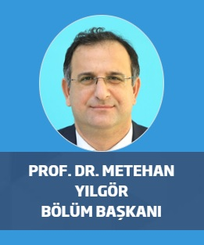


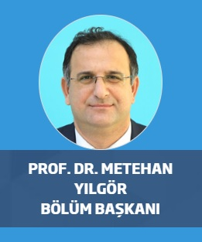

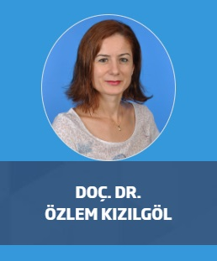
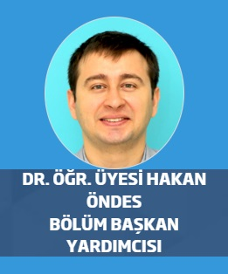
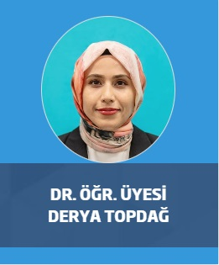
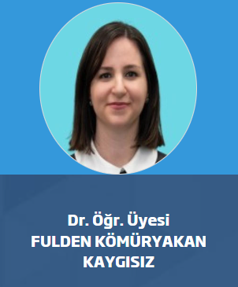
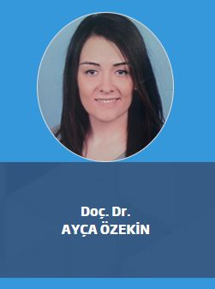
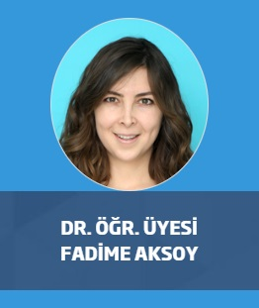
Kariyer ve Akademik Yapı
Akademik Kadro
İstatistik Anabilim Dalı
Başkanı
Yöneylem Anabilim Dalı
Başkanı

Slide 31
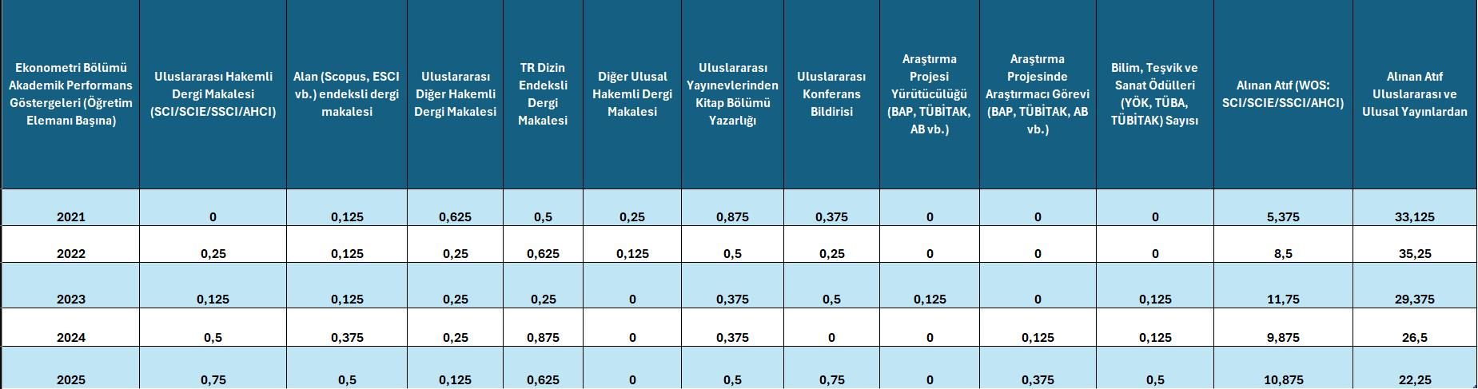
Kariyer ve Akademik Yapı
Akademik Performans Göstergeleri
Bölümümüz Öğretim Üyelerinin 2021 yılından itibaren gerçekleştirmiş olduğu akademik faaliyetlere yönelik özet tabloya aşağıda yer verilmiştir.

Slide 32
Kalite ve Paydaş Yapısı
Kurumsal Yapılanma
Akademik teşvik, kalite, eğitim-öğretim değerlendirme, ölçme-değerlendirme ve kariyer geliştirme gibi farklı alanlarda komisyon ve kurullar oluşturulmuştur.
Bu komisyonlar; akademik personel, idari personel ve öğrencilerin katılımıyla geniş bir temsil yapısına sahiptir.
Kurul ve komisyonların temel amacı:
  Eğitim kalitesini artırmak
  Şeffaflığı güçlendirmek
  Paydaşlarla iletişimi geliştirmektir.
Komisyon ve kurullarımıza aşağıdaki adresten erişim sağlanabilmektedir.
https://iibf.bandirma.edu.tr/tr/ekonometri/s/Bolum-Komisyonlari-22741

Slide 33
Kalite ve Paydaş Yapısı
İç Paydaş Kurulu
Bölümümüzün eğitim-öğretim faaliyetlerinin geliştirilmesi amacıyla fakülte içindeki akademik birimler, idari birimler ve öğrencilerin temsil edildiği bir İç Paydaş Kurulu oluşturulmuştur.
Bu kurul, eğitim programlarının değerlendirilmesi ve kalite süreçlerinin iyileştirilmesine katkı sağlamaktadır.

Slide 34
Kalite ve Paydaş Yapısı
İç Paydaş Kurulu Üyeleri
Çalışma Ekonomisi ve Endüstri İlişkileri Öğretim Üyesi Prof. Dr. Kemal YILDIZ
İktisat Bölümü Öğretim Üyesi Prof. Dr. Özcan KARAHAN
İşletme Bölümü Öğretim Üyesi Doç. Dr. Burcu İŞGÜDEN KILIÇ
Maliye Bölümü Öğretim Üyesi Prof. Dr. Özgür BİYAN
Yönetim Bilişim Sistemleri Prof. Dr. Özer YILMAZ
Uluslararası Ticaret ve Lojistik Bölümü Öğretim Üyesi Prof. Dr. Harun YILDIZ
Siyaset Bilimi ve Kamu Yönetimi Öğretim Üyesi Prof. Dr. Gökhan ORHAN
Öğr. Gör. Dr. Mustafa Cem ALDAĞ - Rektörlüğe Bağlı İdari Birimler
Hakan EREN Merkezi Öğrenci İşleri
Buket GÜRBÜZ Lisansüstü Eğitim Enstitüsü Öğrenci İşleri
Ekonometri Bölüm Sekreteri Melahat KAYA
Ekonometri Bölümü Öğrencileri Öğrenci Temsilcisi Emin Mert ŞENGÜL
Ekonometri Bölümü Öğrencileri Öğrenci Temsilcisi Azra ATAMAN
Uluslararası İlişkiler Öğretim Üyesi Dr. Öğr. Üyesi Alptekin MOLLA
Öğr. Gör. Dr. Önder POTUR - Rektörlüğe Bağlı Türk Dili Bölümü
Ekonometri Bölümü Öğrencileri Öğrenci Temsilcisi Yaren EYÜPOĞLU

Slide 35
Kalite ve Paydaş Yapısı
İç Paydaş Kurulu Toplantıları
Bölümümüzde kalite süreçleri kapsamında düzenli olarak gerçekleştirilen iç paydaş toplantılarının önceki dönemlerine ilişkin bilgiler aşağıda sunulmaktadır.
İç Paydaş Toplantı No 1: 6 Mart 2025
İç Paydaş Toplantı No 2: 14 Ekim 2025
İç Paydaş Toplantı No 3: 12 Mart 2026
İç Paydaş Toplantı No 4: 7 Ekim 2026

Slide 36
Kalite ve Paydaş Yapısı
Dış Paydaş Kurulu
Bölümümüzün sektör ve iş dünyası ile etkileşimini güçlendirmek amacıyla kamu kurumları, özel sektör temsilcileri ve mezunlarımızın yer aldığı bir Dış Paydaş Kurulu oluşturulmuştur.
Bu kurul, eğitim programının iş dünyasının ihtiyaçları ile uyumlu hale getirilmesine katkı sağlamaktadır.

Slide 37
Kalite ve Paydaş Yapısı
Dış Paydaş Kurulu Üyeleri
BANTAŞ- İ.K. Müdürü Vedat ARMAN
Kocaman Balıkçılık- İ.K. Müdürü Medine ÖZEN
BAŞTAŞ- İ.K. Müdürü Niyazi YILDIZ
YEMMAK- İ.K. Müdürü Serdar EREN
Gönenli Süt- İ.K. Müdürü Erol YILDIZ
Eken Otel - İ.K. Müdürü Fulya ÖZEN
Bupiliç - İ.K. Müdürü Ufuk AYAN
Adin- İ.K. Müdürü Hasan PALAMUT
Bandırma İŞKUR – İş ve Meslek Danışmanı İlker TINAY
BAGFAŞ – İ. K. Müdürü Gökmen BAYRAM
Mezun Öğrenci Duygu Sevim AYTAN
Mezun Öğrenci Sevin KARAGÖZ

Slide 38
Kalite ve Paydaş Yapısı
Dış Paydaş Kurulu Toplantıları
Bölümümüzde kalite süreçleri kapsamında düzenli olarak gerçekleştirilen dış paydaş toplantılarının önceki dönemlerine ilişkin bilgiler aşağıda sunulmaktadır.
Dış Paydaş Toplantı No 1: 21 Kasım 2024
Dış Paydaş Toplantı No 2: 14 Mart 2025
Dış Paydaş Toplantı No 3: 8 Ekim 2025
Dış Paydaş Toplantı No 4: 26 Mart 2026
Dış Paydaş Toplantı No 5: 7 Ekim 2026

Slide 39
Başvuru ve İstatistikler
Geçiş ve Kabul Koşulları
Lisans Yerleştirme (YKS): Ekonometri lisans programına öğrenci kabulleri Yüksek Öğretim Kurulu (YÖK), Öğrenci Seçme ve Yerleştirme Merkezi (ÖSYM) Başkanlığı ile Rektörlük tarafından belirlenen ilkeler ve akademik takvim ile ilan edilen tarihler arasında online şekilde yapılmaktadır. Öğrenci alımları Yüksek Öğretim Kurumları Sınavı (YKS) sonuçlarına göre YKS-Eşit Ağırlık puanı ile yapılmaktadır. YKS’ye ilişkin uygulama esasları ÖSYM tarafından ulusal standartları dikkate alacak şekilde belirlenmekte ve uygulanmaktadır.
Yatay Geçiş: Yükseköğretim Kurulu tarafından belirlenen ilgili yönetmelik hükümlerine göre yapılmaktadır.
Dikey Geçiş: Meslek yüksekokulu mezunlarının lisans öğrenimine devamı ilgili yönetmelik hükümlerine göre gerçekleştirilmektedir.
Yabancı Uyruklu Öğrenci Kabulü: Ekonometri bölümüne yabancı uyruklu öğrenci kontenjanı bulunmamaktadır.

Slide 40
Başvuru ve İstatistikler
Mevcut Öğrenci Sayıları
2026-2027 Eğitim-Öğretim Yılı Mevcut Öğrenci Sayıları
1. Sınıf | 36
2. Sınıf | 30
3. Sınıf | 27
4. Sınıf | 0
Çift Anadal/Yandal | 1
Toplam Öğrenci Sayısı | 94

Slide 41
Başvuru ve İstatistikler
Mezun Öğrenci Sayıları
Mezun Öğrenci Sayıları (2015-)
2015 | 34
2016 | 56
2017 | 45
2018 | 46
2019 | 48
2020 | 47
2021 | 17
2022 | 11
2023 | 4
2024 | 3
2025
Toplam Mezun Öğrenci Sayısı | 311

Slide 42
Başvuru ve İstatistikler
Puan ve Kayıt İstatistikleri
Ekonometri Bölümü | En Küçük Puan | En Büyük Puan | Kontenjan | Yerleşen
2024 | 252,14 | 291,84 | 30 | 31
2025 | 277,16 | 311,63 | 30 | 31
2026 | 299,73 | 325,47 | 30 | 31

Slide 43
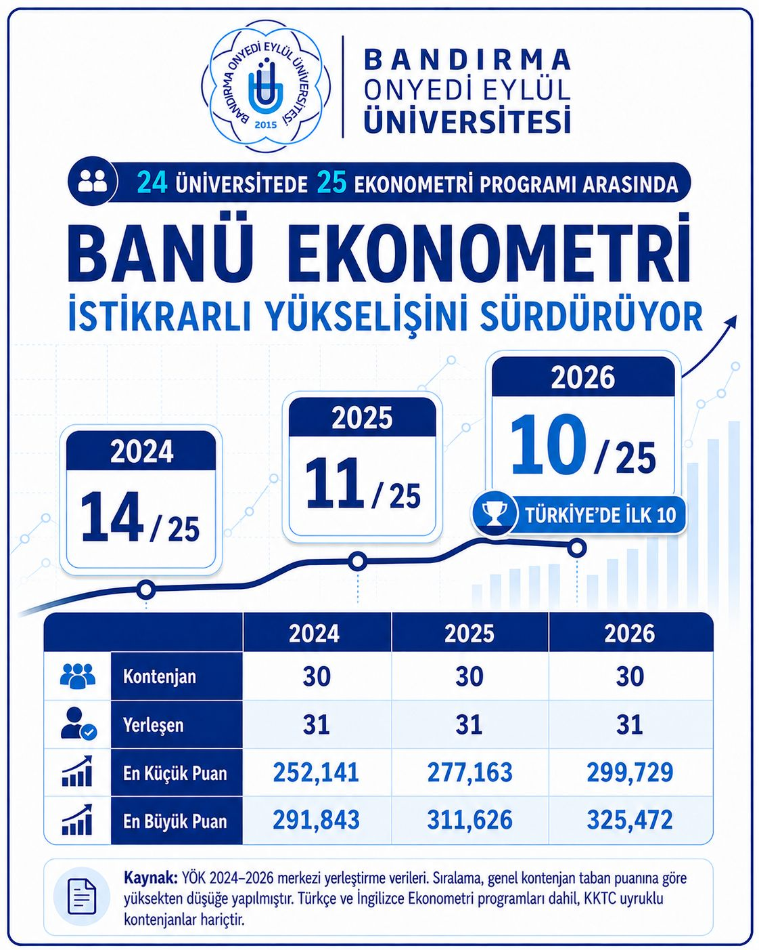
Başvuru ve İstatistikler
Puan ve Kayıt İstatistikleri

Slide 44
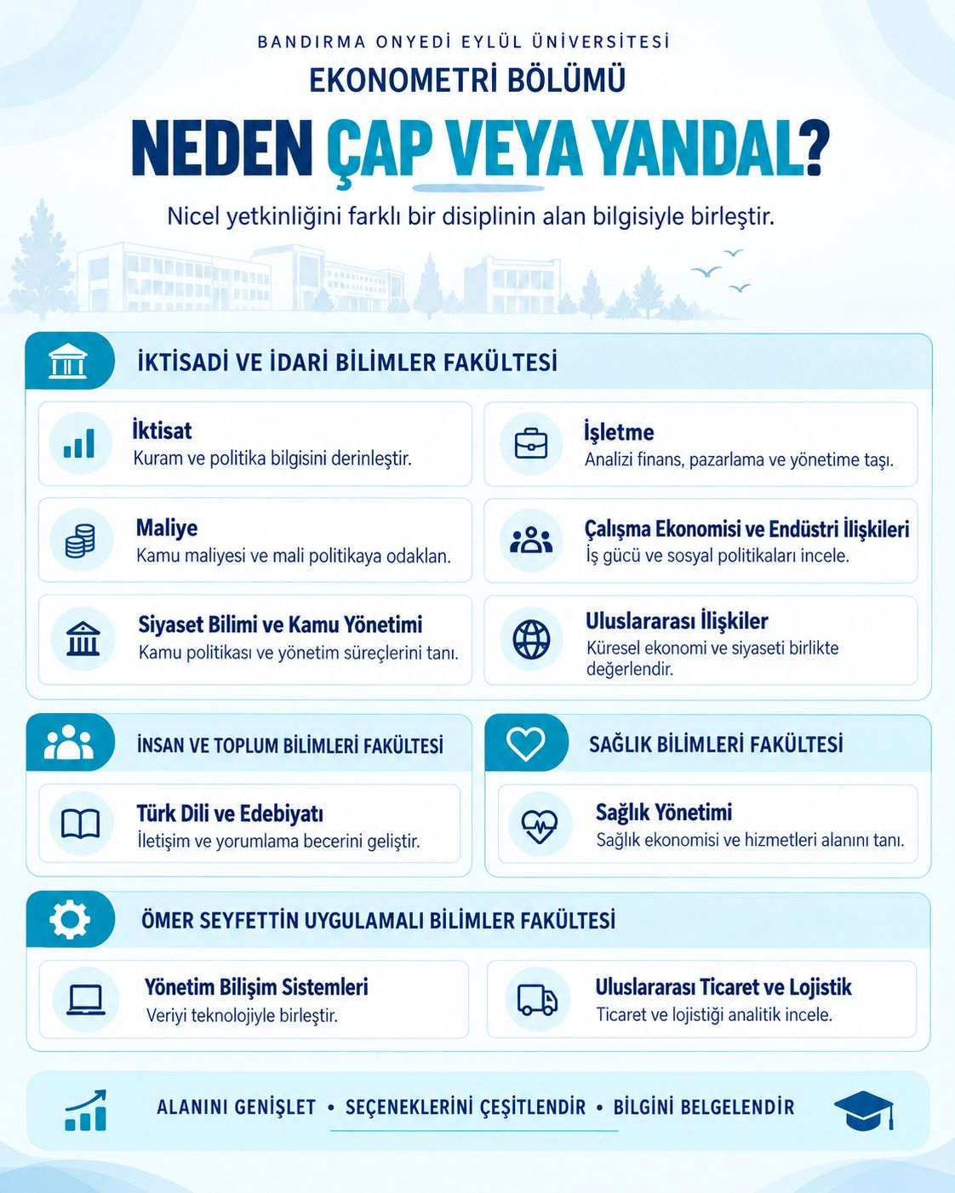
Başvuru ve İstatistikler
ÇAP ve Yandal Olanakları

Slide 45
Bölüm Faaliyetleri
Ekonometri ve Veri Analizi Topluluğu – EVAT
Üniversitemiz bünyesinde, ağırlıklı olarak Ekonometri Bölümü öğrencilerinin yer aldığı Ekonometri ve Veri Analizi Topluluğu (EVAT) kurulmuştur.
Topluluğun amacı;
  veri odaklı düşünme becerilerini geliştirmek,
  analitik ve sayısal yetkinlikleri artırmak,
  teorik bilgiyi uygulama ile buluşturmaktır.
EVAT; ekonometri, istatistik, veri analizi, yapay zeka ve programlama alanlarına ilgi duyan öğrencileri bir araya getirerek:
  seminerler
  atölye çalışmaları
  eğitimler
  akademik ve sosyal etkinlikler düzenlemektedir.

Slide 46
Bölüm Faaliyetleri
Ekonometri ve Veri Analizi Topluluğu – EVAT
Topluluk Yönetimi
  Emin Mert Şengül – Başkan
  Süleyman Kadir Adıyaman – Başkan Yardımcısı
  Selen Çalışır – Sekreter
  Elif Yavuz – Üye
  Esmanur Sevinç – Üye
Akademik Danışman
  Dr. Öğr. Üyesi Fulden Kömüryakan Kaygısız

Slide 47
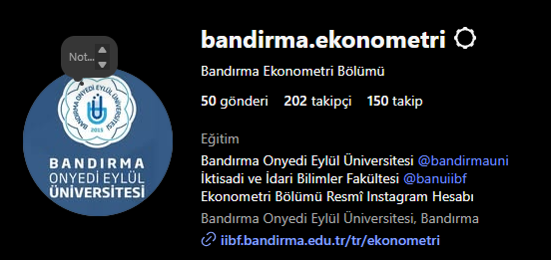

İletişim
Bölümümüzün Sosyal Medya Hesapları
Bölümümüzün sosyal medya hesapları üzerinden duyurular, etkinlikler ve akademik gelişmeler düzenli olarak paylaşılmaktadır.
Bizi takip edin
  Instagram: @bandirma.ekonometri
  LinkedIn: Bandırma Ekonometri
Instagram LinkedIn

Slide 48

Teşekkürler!
Ekonometri Bölümü

